Slide 1
Souhrnná informace o opatřeních k pandemii COVID-19 11. ZMČ Praha 6 dne 14. 5. 2020

Slide 2
jednání s odborem soc. věcí a řediteli PS k návrhům opatření
uzavření DS E. Purkyňové pro veřejnost (návštěvy) a DS Thákurova
uzavření LDN pro veřejnost (návštěvy)
zrušení seniorských akcí v domovech seniorů
zrušení seniorských akcí v DPS
domluvena příp. pomoc Českého červeného kříže
zvýšení frekvence úklidu v DPS a Polikliniky
doporučení omezení návštěv v DPS Šlejnická, Liboc, Na Dračkách
dohoda s PVK o zajištění dodávky vody v případě potřeby
rozšíření preventivní karantény pro osoby vracející se z rizikových oblastí
připomínka hygieny – informace o nutnosti zvýšených hyg. opatření
upozornění k dovoleným – doporučení necestovat do rizikových oblastí
27.2.2020
28.2.2020
1.3.2020
školám doporučena zvýšená hygienická opatření (úklid a osobní hygiena)
školám doporučeno omezení mimoškolních a zrušení zahraničních cest
školám nařízeno informovat v případě výskytu viru

Slide 3
bezpečnostní rada
doporučení na zrušení zahraničních cest
omezení vnitrostátních cest (do 50 lidí, ind. doprava) pro zaměstnance ÚMČ
zrušení všech akcí pro seniory pořádaných MČ P6 a doporučení akcím se záštitou MČ P6
letáky s pokyny ke správnému mytí rukou ke všem umyvadlům ÚMČ
zvýšený úklid v ÚMČ
zajištění dotykových teploměrů
(předčasné) spuštění aplikace Lepší 6 pro možnost informování obyvatel notifikacemi
výzva CDV k zajištění dostatečného množství úklidových a mycích prostředků a ke zvýšené četnosti a rozsahu úklidu s důrazem na dezinfekci (zasláno písemně, předtím 27.2. telefonicky)
žádost na DPP ke zvýšení úklidu BUS na letiště
rozpočtová opatření – žádost o navýšení rezervy pro krizové situace
1. a 2. jednání krizového štábu
podezření na výskyt nákazy u matky žáka na ZŠ A. Čermáka – doporučení ředitelského volna
jednání s Hygienou na ZŠ A. Čermáka za účasti radních
souhrn doporučení dle hygieny
vybavení 3 starými notebooky z OI pro výkon ekon. činnosti, e-podatelny a datových zpráv
dopis ambasádám – info o COVID-19 a nabídka součinnosti
zajištění mimořádného úklidu (desinfekce) na ZŠ A. Čermáka
zřízení tel. linek pro dotazy občanů
2.3.2020
3.3.2020
4.3.2020
kontrola prostor budovy Polikliniky Pod Marjánkou
nákup 450 ks dezinfekce rukou - 3 551 Kč

Slide 4
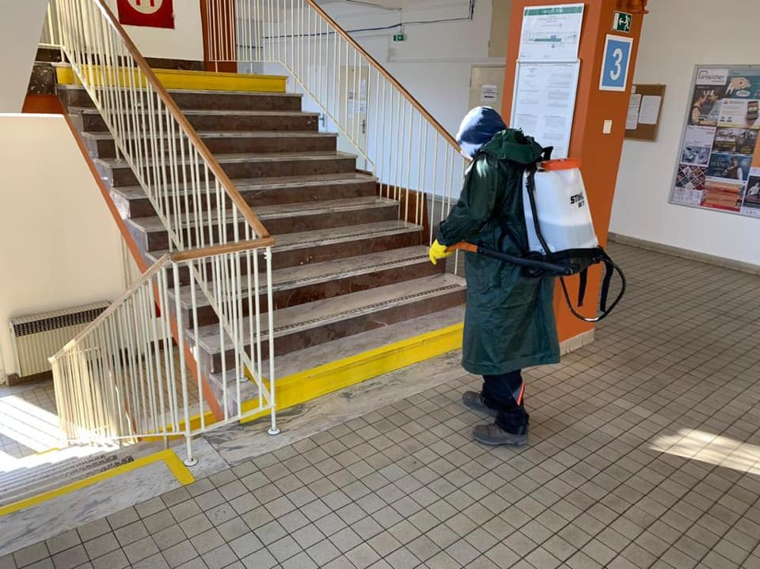
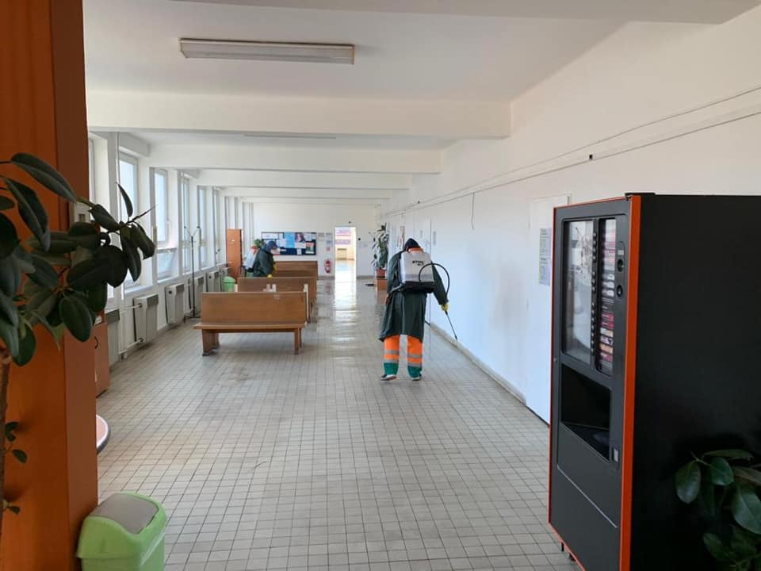

Slide 5
3. krizový štáb
prověřeno čerpání materiálu ze státních rezerv (desinfekční a ochranné pomůcky)
doporučení zrušení všech školních akcí
zvýšení četnosti úklidu DPS a v budově polikliniky (SNEO)
5.3.2020
6.3.2020
7.3.2020
DPP začíná dezinfikovat autobusy jezdící na letiště. O častější dezinfekci autobusů žádala začátkem března Bezpečnostní rada MČ Prahy 6.
4. krizový štáb
opatření v ZŠ Emy Destinnové – podezření na výskyt nákazy
rozhodnutí o desinfekci prostor všech ZŠ a MŠ P6 během víkendu
počet přítomných žáků v ZŠ a dětí v MŠ do 10.03.2020 - monitoring
doporučení lidem v DPS nenavštěvovat veřejné akce
5. (širší) krizový štáb – spolupráce (zasedačka ZMČ)
zmapování osamělých seniorů
příprava vlastní desinfekce ČVUT
výzva ze strany ÚMČ rodičům neposílat děti do školy

Slide 6
8.3.2020
9.3.2020
10.3.2020
6. krizový štáb
starosta navrhl výrobu informačních letáků a jejich umístění na distribuční místa Šestky
Svoláno společné jednání starostů a tajemníků s vedením HMP na MHMP
nákup a distribuce bezdotykových teploměrů do DPS
jednání se soukromými provozovateli soc. zdrav. zařízení o opatřeních
nákup dezinfekčních prostředků – ubrousky
nákup savo, chiroderm gel a nanoroušky pro DS E. Purkyňové
posílení infolinky úřadu + chatu na www.praha6.cz
7. krizový štáb
zrušení akcí dle nařízení vlády (MZ ČR)
doporučení/výzva ke zrušení i menších akcí
předání informace o zrušení provozu škol
příprava vlastního letáku s informacemi o COVID-19
omezení přítomnosti úředníků nad 15, resp. 30, v budově ÚMČ
avizováno možné omezení provozu úřadu
přesměrování záznamníku na infolinku 800 800 001 na ved. OSL , přesměrování linek sekretariátu starosty a zajištění nonstop provozu
nákup 8 ks zásobníků dezinfekčních ubrousků + 16 ks náhradních náplní - 25 077 Kč
dezinfekce aerosolem 2x ZŠ a 1 MŠ (E. Destinnové a A. Čermáka)
nákup nádob na obědy pro seniory
dočasné zrušení jednání komisí a výborů

Slide 8
mimořádné opatření k autodopravě
vyklizení kontejneru v ul. Čkalova a jeho příprava pro příp. použití KŠ
doplnění organizačních opatření COVID-19 v budově ÚMČ
omezení provozu úřadu
nastavení priorit agend úřadu
žádost o navýšení denní úklidové služby u CDV v budově ÚMČ
na ZŠ odeslány odkazy na Přehled dostupných vzděl. produktů pro výuku ON-LINE ve školách
návrh personálního obsazení správy objektu
8. krizový štáb
jednání se zástupci vazební věznice Ruzyně, nastavení komunikace, vzájemná pomoc
návrh na tvorbu letáků pro seniory – zajištění zákl. potřeb
zřízení nonstop linky pro seniory na sekretariátu starosty
posílení rozvozu obědů seniorům inspektory ODŽP
doporučení RMČ ředitelům MŠ k přerušení provozu
školám odeslán odkaz a formulář k ošetřovnému v případě uzavření
posílení infolinek pracovníky z uzavřených detašovaných pracovišť
odložení plánovaných prověrek BP cvičného PP
11.3.2020
12.3.2020
Byl omezen provoz prvních linek MHD. Jednalo se o linky 107, 119 a 143. Jsou uzavřeny základní, střední i vysoké školy.
Vyhlášen nouzový stav na celém území ČR

Slide 10
vyzvednutí desinfekce z ČVUT
dodání dez. prostředků Vazební věznici Ruzyně
dodání bezkontaktních teploměrů domovům pro seniory
řešení problematiky pokračování agendy výk. trestu OPP s Probační a mediační službou ČR
ve spolupráci s realizačním týmem Místního akčního plánu vzdělávání příprava sérii webinářů pro ředitele/ředitelky, pedagogy škol na téma: "Jak učit žáky distančně"
dezinfekce aerosolem ZŠ Norbertov, ZŠ Českomalínská, MŠ Terronská
objednávka FN Praha 2, vitamíny pro pracovníky radnice
každodenní kontakt s MHMP, HZS, MP, PČR Pečovatelskou službou + Domovem pro seniory + LDN + soukromým zařízením Centrin
Jsou uzavřeny základní umělecké školy. Mateřské školy zůstávají otevřené. Jsou uzavřeny všechny obchody, mimo potravin, lékáren a drogerie. Jsou zavřeny restaurace, bary. Zákaz veřejných a soukromých akcí s účastí nad 30 osob.
9. krizový štáb
desinfekční rohožky - umístění do budovy ÚMČ a zdrav. a soc. zařízení
13.3.2020
14.3.2020
15.3.2020
provedení opatření tajemníka, v rámci autoprovozu uzavření garáží pro veřejnost, změna způsobu parkování a přidělení vozidel

Slide 11
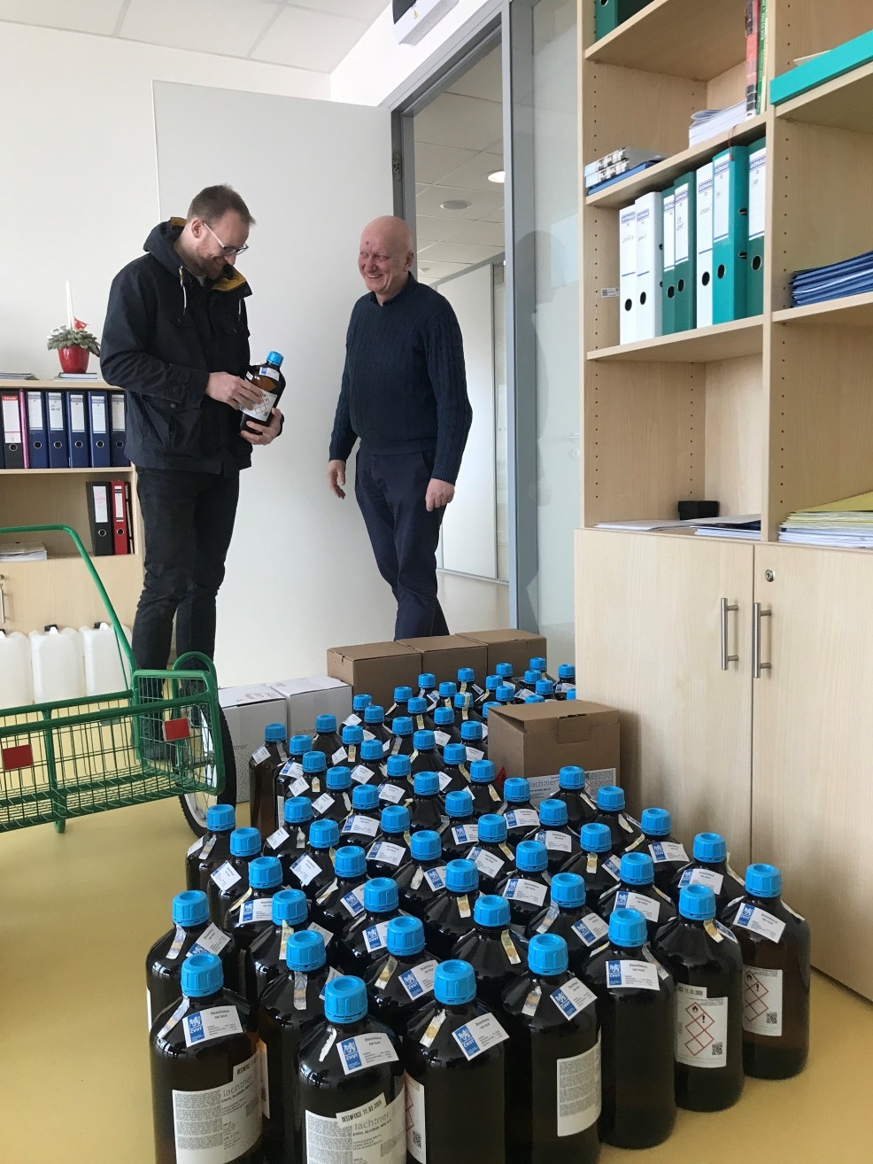
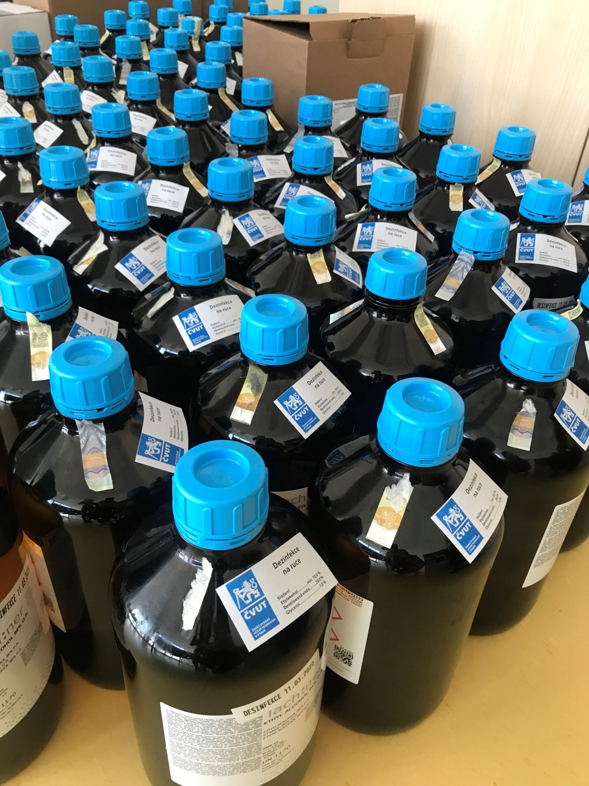

Slide 12
zavedení sběrného místa pro roušky od občanů v budově ÚMČ
16.3. – 3.4. dezinfekce a čištění klávesnic pomocí Desident spray fy Rainbow – každé pondělí a středa po 18 hodině (předpokládaný počet 100 ks/ týdně a dohromady 400 ks) – (66 000 Kč)
příprava opatření k zápisu do prvních tříd na školní rok 2020/2021 podle opatření vlády a MŠMT
na základě pokynu MŠMT příprava seznamu určených škol a školských zařízení k výkonu péče o děti rodičů vybraných profesí (4 ZŠ a 7 MŠ), informace předány na MHMP
pro ZŠ MČ Praha 6 platí nový termín zápisu do prvních tříd ve dnech 21. – 22.04. 2020 – termín zápisu do MŠ nezměněn, stanoven na den 11.05.2020
dezinfekce MŠ Motýlek
nákup nanoroušek a dezinfekce od společnosti Dermia
Spolupráce s PREV centrem – psychologická pomoc
distribuce roušek pro zaměstnance
koordinace šití roušek mezi dobrovolníky & sociální oblastí
rozvoz dezinfekčních prostředků do zdrav. zařízení
sběr dat a zahájení tvorby "Statistik" vyřízení osobních, tlf. a mailových podání v době nouzového stavu v rámci ÚMČ
16.3.2020
17.3.2020
Autobusy MHD jezdí ráno a odpoledne podle prázdninových jízdní řádů. Ruší se zastávky na znamení, autobusy otevírají všechny dveře automaticky, zákaz nástupu předními dveřmi. Začíná platit omezení volného pohybu osob v celé ČR. Opustit bydliště je možné jen při cestě do zaměstnání, na nákup, či za rodinou. Dočasně se ruší modré zóny. Zákaz provozování vnitřních i venkovních sportovišť.
nákupy pro seniory, vyzvednutí léků z lékáren apod. (koordinuje kancelář starosty) + zajištění ochranných pomůcek
zajištění vitamínových komplexů pro zaměstnance radnice
navýšení denní úklidové služby od CDV
nákup dezinfekčních rohožek a jejich dovoz z Ostravy
Cestující v MHD musí používat roušky. Vybrané autobusové linky končí už v 22:30.

Slide 14
distribuce dezinfekčních rohožek do Domů s pečovatelskou službou, LDN, Domova seniorů, MP Praha 6, PČR Praha 6, radnice
koordinace zásobování roušek od dobrovolníků
zajištění kontejneru pro skladování materiálu ke koronaviru na duben a květen
nákup dezinfekčních prostředků
nákup ručníků pro sociálně vyloučené občany bez roušek
příprava režimových opatření v budově radnice – provoz na směny
Do České republiky dorazil více než milion respirátorů z Číny. Čínské aerolinky China Eastern dopravily do České republiky první část zdravotnického materiálu. Jedná se o celkem 1,1 milionu respirátorů třídy FFP2.
18.3.2020
19.3.2020
20.3.2020
zajištění dezinfekce budovy úřadu
nákup dezinfekčních prostředků
fasování dezinfekce na Kundratce – Správa služeb HMP (každý čtvrtek, 1 000 l)
fasování roušek od HMP pro zaměstnance ÚMČ
čištění sedacího nábytku Dvorana, chodby OSV, OEOOD, OSL
nákup dezinfekčních ubrousků
umístění informačních cedulí na hřiště
Začíná platit prázdninový jízdní řád v metru Ven jedině s rouškou. V potravinách byl zaveden speciální čas pro nákupy seniorů.

Slide 15
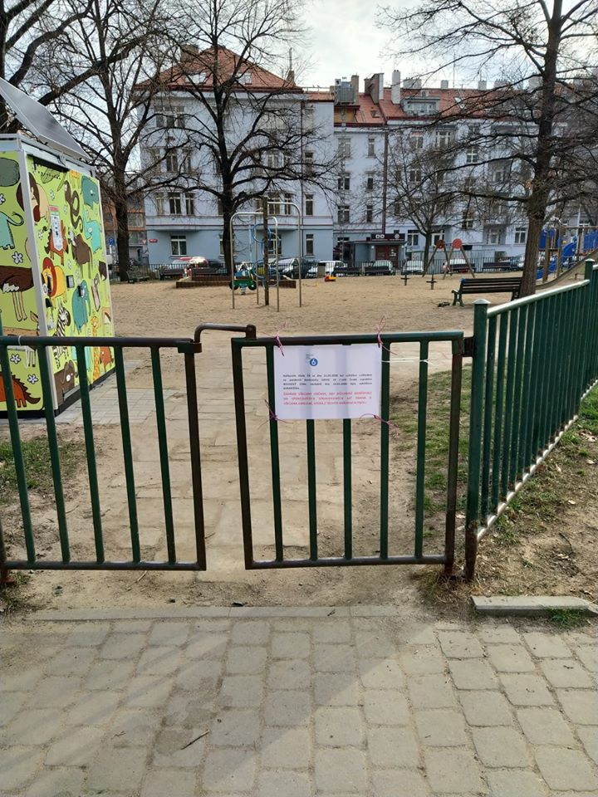
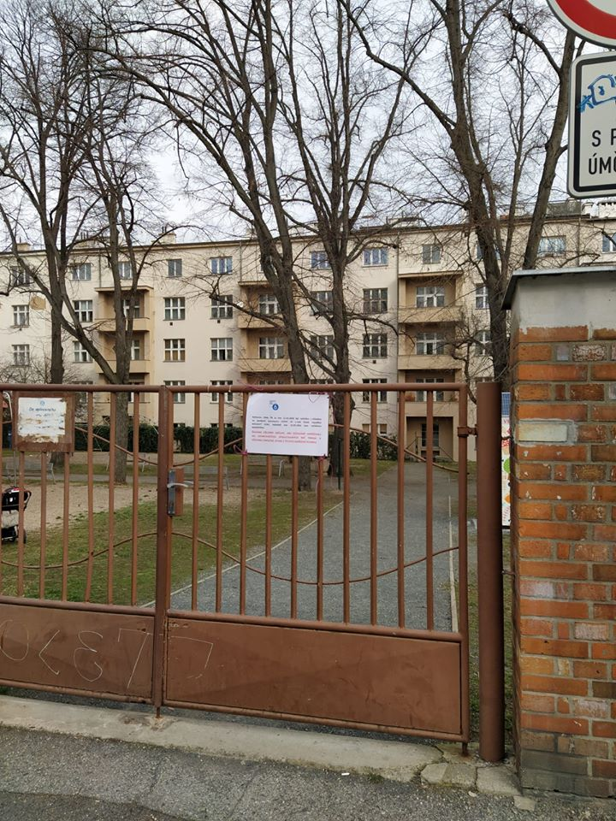

Slide 16
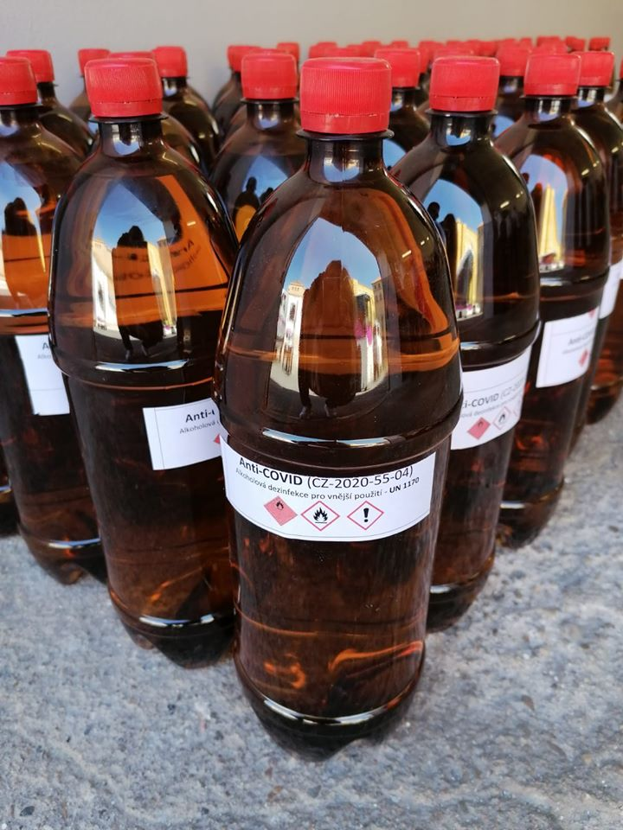
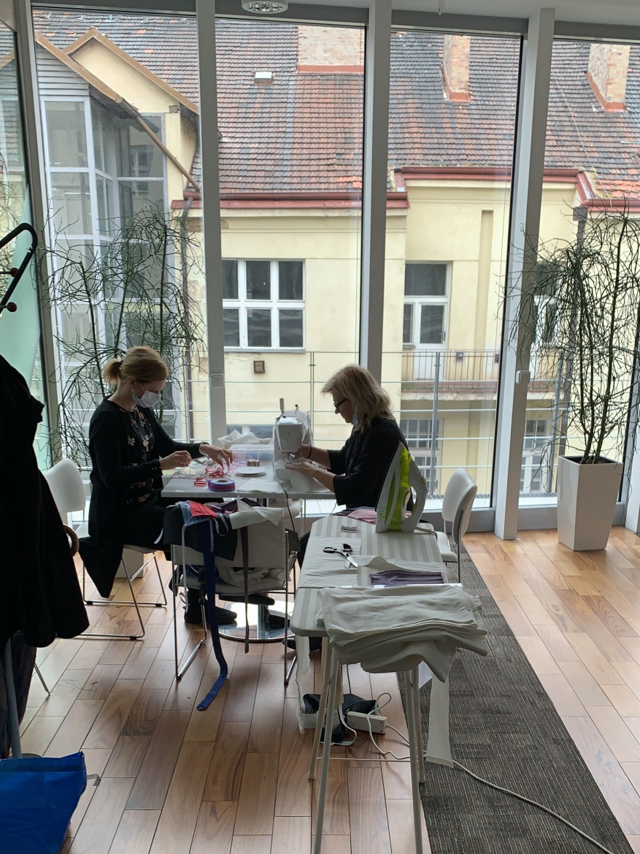

Slide 17
instalace bezpečnostních a ochranných přepážek v prostorách OSV a podatelny úřadu 1.4 demontáž přepážky v podatelně a její úprava (zvětšení okénka)
nákup pracího prášku, domluva spolupráce s prádelnou (praní roušek v prádelně a žehlení)
instalace bezp. a ochr. přepážek ŽO
úklid a zajištění skladového prostoru J. Martího
21.3.2020
23.3.2020
24.3.2020
U tramvají začíná platit prázdninový provoz, vybrané linky končí v 22:30.
zajištění dezinfekce prostor služeben MP a PČR na území Prahy 6
zajištění obědů v PUB pro seniory za 100 Kč/ks - jejich rozvoz seniorům (na základě vyčerpání PS)
zajištění náhradního skladovacího prostoru pro krizový štáb (kiosek)
nákup rukavic a dotykových teploměrů
nákup desinfekčních ubrousků
fasování roušek od HMP
předávání aktualizovaných seznamů dětí z MHMP do určené školy
realizace opatření k dopadu nařízení vlády a MŠMT na organiz. a opatření k zápisu do 1. tříd na šk. rok 2020/2021 (způsoby podávání žádostí, zajištění ověření potř. dokumentů) opatření
tvorba letáku – psychologická pomoc pro seniory (PREV centrum)
komunikace s MZV – státní tajemník M. Stašek
ZÚ Kodaň – dohledání zásilky ochranných pomůcek pro MČ P6 a Plzeňský kraj v Kodani
zřízení školky IZS
Na noční linkách MHD zrušen víkendový interval 20 minut. Platí celotýdenně interval 30 minut. V Pardubicích přistál letoun Ruslan se zdravotnickým materiálem. V rámci využití letových hodin z aliančního programu strategické letecké přepravy SALIS dopravil z Šen-čenu do České republiky desítky tun zdravotnického materiálu, včetně milionů roušek a respirátorů.

Slide 18
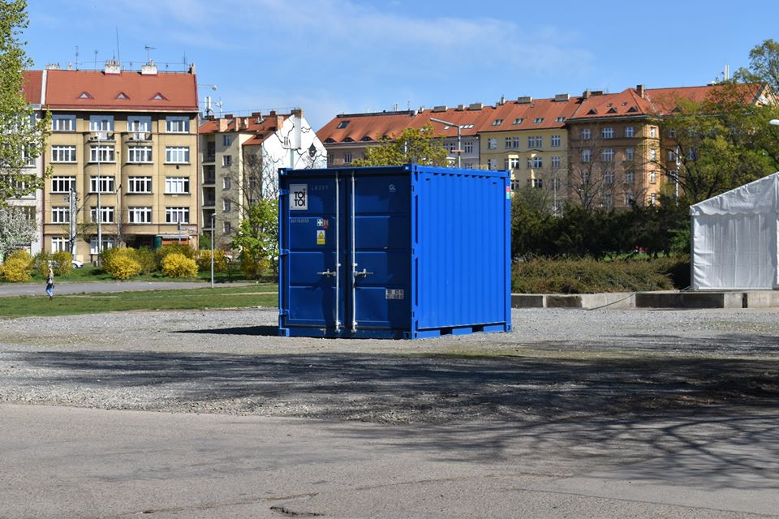

Slide 19
dodání bavlněných roušek do zdrav. zařízení (poliklinika Stamicova, DPS Liboc, ÚVN Střešovice)
distribuce látek občanům na šití roušek
distribuce jednorázových roušek zakoupených MČ Praha 6
přesun základního vybavení (matrace, lůžkoviny, nádobí) ze Živohoště do skladu Marjánka
zřízení sběrných uren na bavlněné roušky (Kaufland, Billa, Tesco)
zajištění střežení skladu s rouškami a respirátory J. Martího
komunikace s MZV
desinfekce Polikliniky pod Marjánkou
komunikace s Letištěm Praha a Menzies Aviation Czech, s r. o. o prioritním odbavení a proclení zásilek
25.3.2020
26.3.2020
27.3.2020
nákup dezinfekčních prostředků - náplně do zásobníků s ubrousky
fasování dezinfekce na Kunradce - Správa služeb HMP
dezinfekční ubrousky jednotlivě balené
dovoz roušek a respirátorů z letiště 150 000 ks zakoupených MČ Praha 6
desinfekce veřejných prostor Hanspaulka a Baba

Slide 20
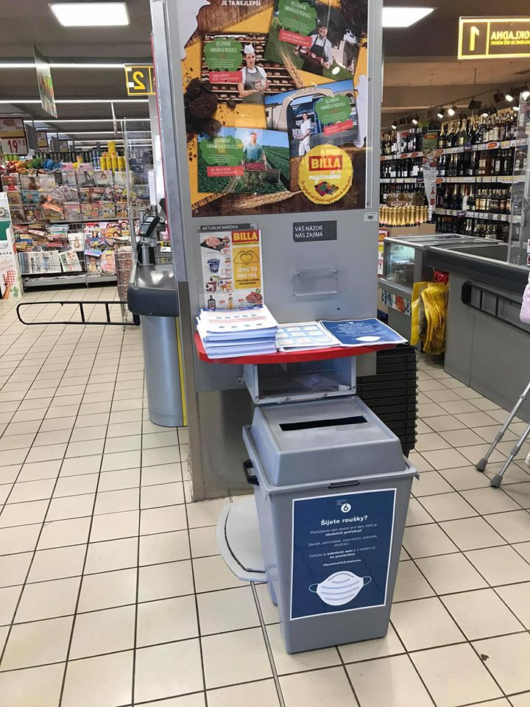
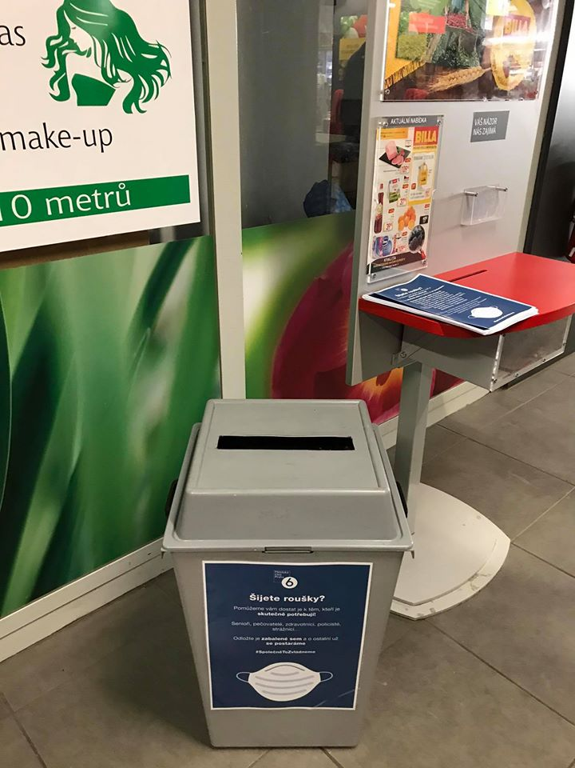

Slide 21
desinfekce veřejných prostor - Petřiny
fasování roušek od HMP
nastavení formy komunikace – zřízení krizového webu
příprava nové záložky na webu MČ Praha 6 COVID 19, kde budou přehledně uvedeny potřebné informace
distribuce dezinfekce, rozlévání do lahví
příprava balíčků pro bezdomovce
RMČ schválila usn. č. 1384/20 přijetí dotace z HMP na řešení kriz. situace v souvisl. s šířením nového typu koronaviru ve výši 31.686,6 tis. Kč - termín duben 2020
zrušení akcí pořádaných MČ Praha 6 do 30.06.2020 (usn. RMČ č. 1375/20 - přesun prostředků na tyto akce (2.370 tis. Kč) do rozpočtové rezervy)
nákup ochranných brýlí 15 ks
dezinfekční protiskluzové rohože - 10 sad v počtu 2 ks
28.3.2020
30.3.2020
31.3.2020
Další omezení provozu autobusových linek MHD. Delší intervaly přes den.
provedení dezinfekce MŠ Motýlek
jednání se zástupci ČVUT
objednání protiskluzových dezinfekčních rohoží do budovy úřadu
Vláda spouští projekt chytré karantény, s testováním se začne v Jihomoravském kraji

Slide 22
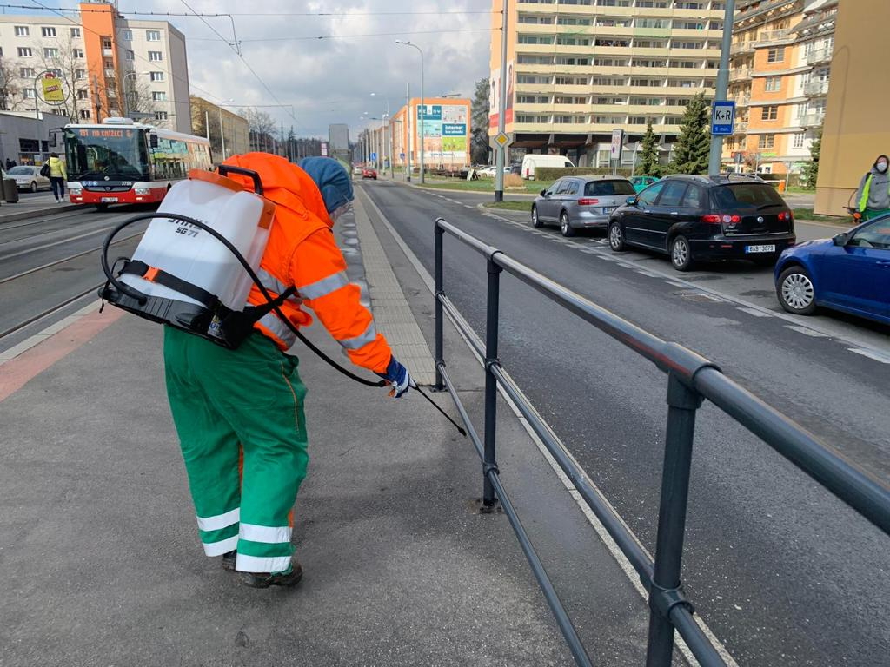
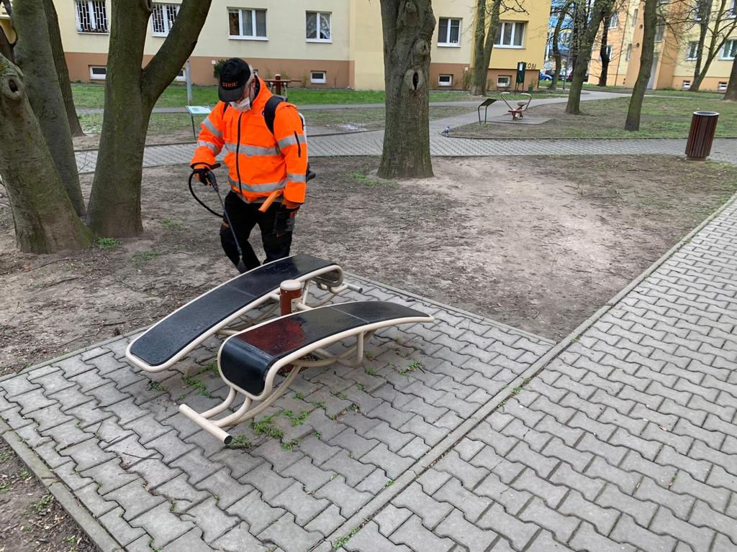

Slide 23
speciální číslo časopisu Šestka ke COVID-19
zajištění 100 ks obědů 1x týdně (firma Košík) - zdarma + rozvoz vytipovaným seniorům a rodinám s dětmi
předání šitých roušek Městské policii pro občany (náhlá potřeba v terénu)
svoz roušek ze sběrných míst, prádelna
objednání ochranných přepážek pro OVV
zahájen roznos speciálního čísla Šestky dobrovolníky
1.4.2020
2.4.2020
3.4.2020
fasování dezinfekce na Kunradce - Správa služeb HMP
jednání s ČVUT o možnosti dodání ochr. štítů, brýlí a masek s filtrem
příprava balíčků pro bezdomovce
desinfekce veřejných prostor Vokovice a Červený Vrch

Slide 24
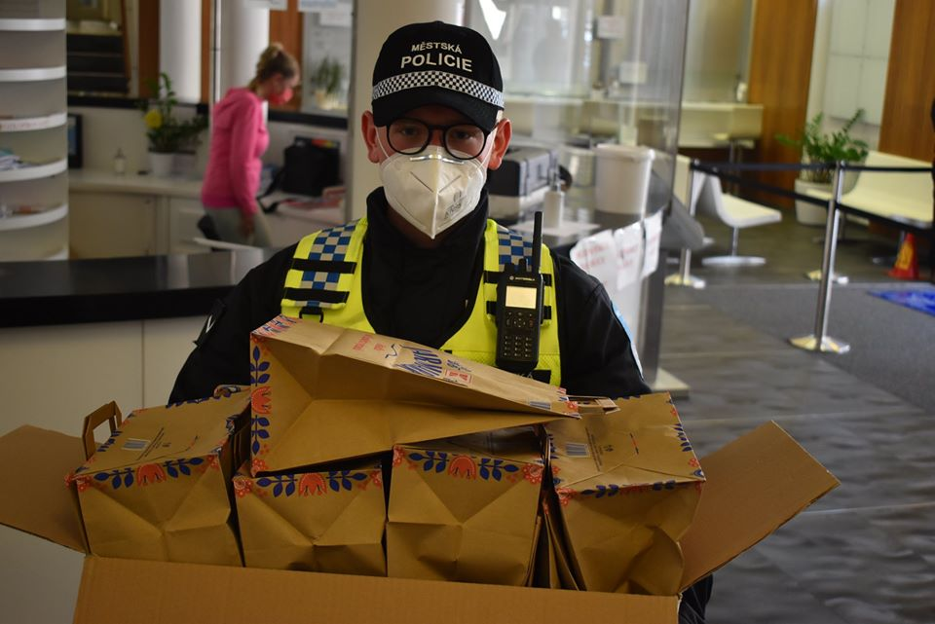
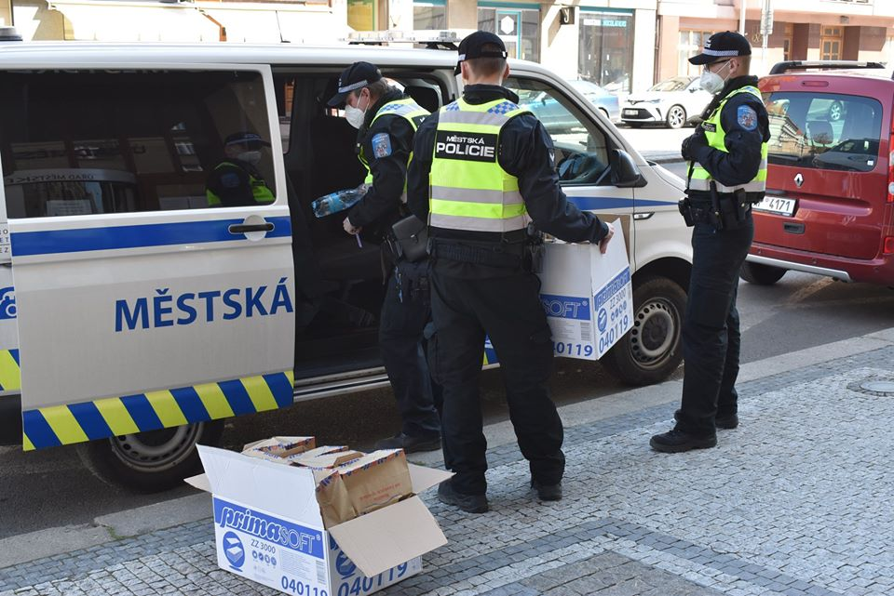

Slide 25
nákup dezinfekce na povrchy v budově ÚMČ
zajištění a dovoz ochranných masek pro ošetřování nakažených C-19 (určeno pro zdravotnická a ošetřovatelská zařízení)
domluva s HZS o dovozu ředěného chlornanu k postřiku prováděnému prostřednictvím CDV
příprava ochranných prostředků pro zápisy do ZŠ a MŠ (respirátory, rukavice, dezinfekce)
objednání čištění části budovy ÚMČ ozónem
4.4.2020
6.4.2020
7.4.2020
instalace ochranných přepážek v budově ÚMČ
Povolen pohyb na venkovních sportovištích, v parcích a v přírodě. Individuální sportování je možné bez roušky. Otevírají se sběrny surovin, sběrné dvory a kompostárny.
spuštění informační linky 775 883 975 pro zápisy do škol (OŠ)
prodloužení úředních hodin v informační kanceláři Dvorany- zakládání datových schránek + konverze dokumentů
opakované dodání ochranných pomůcek DS Purkyňové a LDN Chittussiho
opakovaný svoz roušek ze sběrných míst, prádelna
objednání dezinfekce, barelů s kohoutkem, lahví na dezinfekci
příprava na karanténu v DPS
plán distribuce dezinfekce, určení výdejních míst

Slide 26
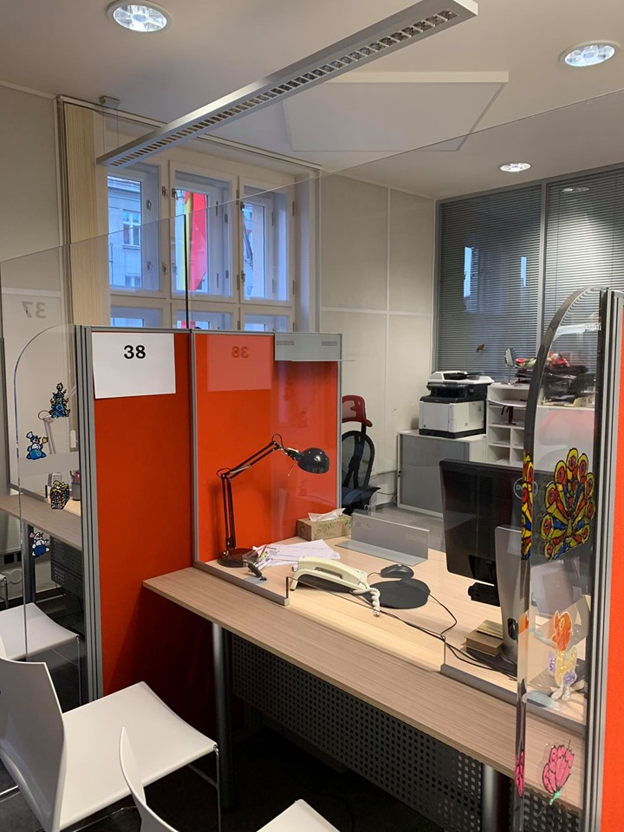
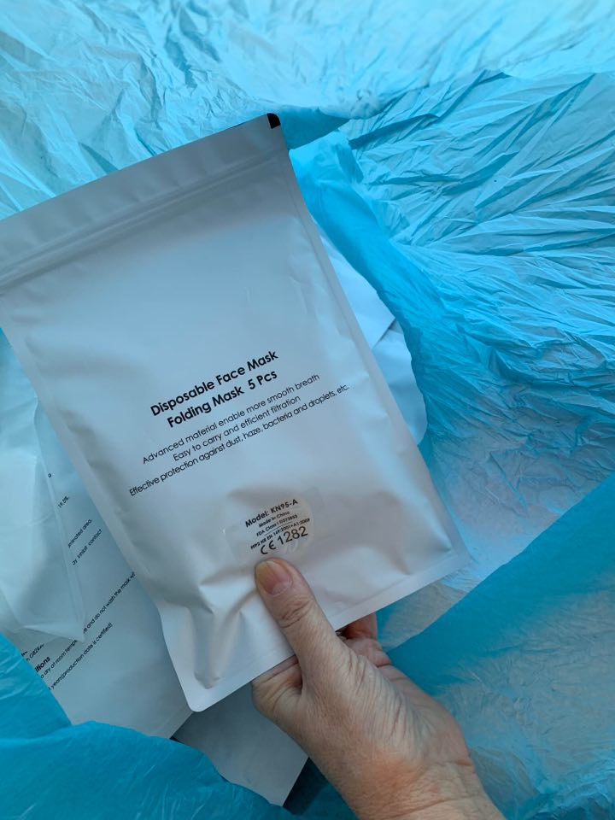

Slide 27
příprava lahví a bezpečnostních listů na stáčení dezinfekce na ruce pro občany (rozvoz s obědy)
zajištění brigádníků na páteční roznos tiskovin pro občany
každodenní rozvoz roušek, dezinfekce, obědů pro seniory
zajišťování speciální dezinfekce na podlahy LDN
oslovení ČČK ve věci péče o seniora, který má být propuštěn z nemocnice do domácího ošetření
desinfekce veřejných prostor Liboc
svoz prázdných a naplnění kanystrů dezinfekcí MHMP 2 000 l
vyzvednutí pomůcek a dezinfekce určené pro školy IZS
předání šitých roušek PČR, pro občany (náhlá potřeba v terénu)
opakovaný svoz roušek ze sběrných míst, prádelna
zajištění nepřetržité ostrahy skladu José Martího 467
ČVUT věnovala 28 ošetřovatelských masek
8.4.2020
9.4.2020
10.4.2020
velikonoční roznos tiskovin pro občany
vyzvednutí pomůcek a dezinfekce určené pro školy IZS
fasování dezinfekce na Kunradce - Správa služeb HMP
opakovaná distribuce dodávky respirátorů a roušek
Otevírají se hobbymarkety, železářství, stavebniny, prodejny jízdních kol.

Slide 28
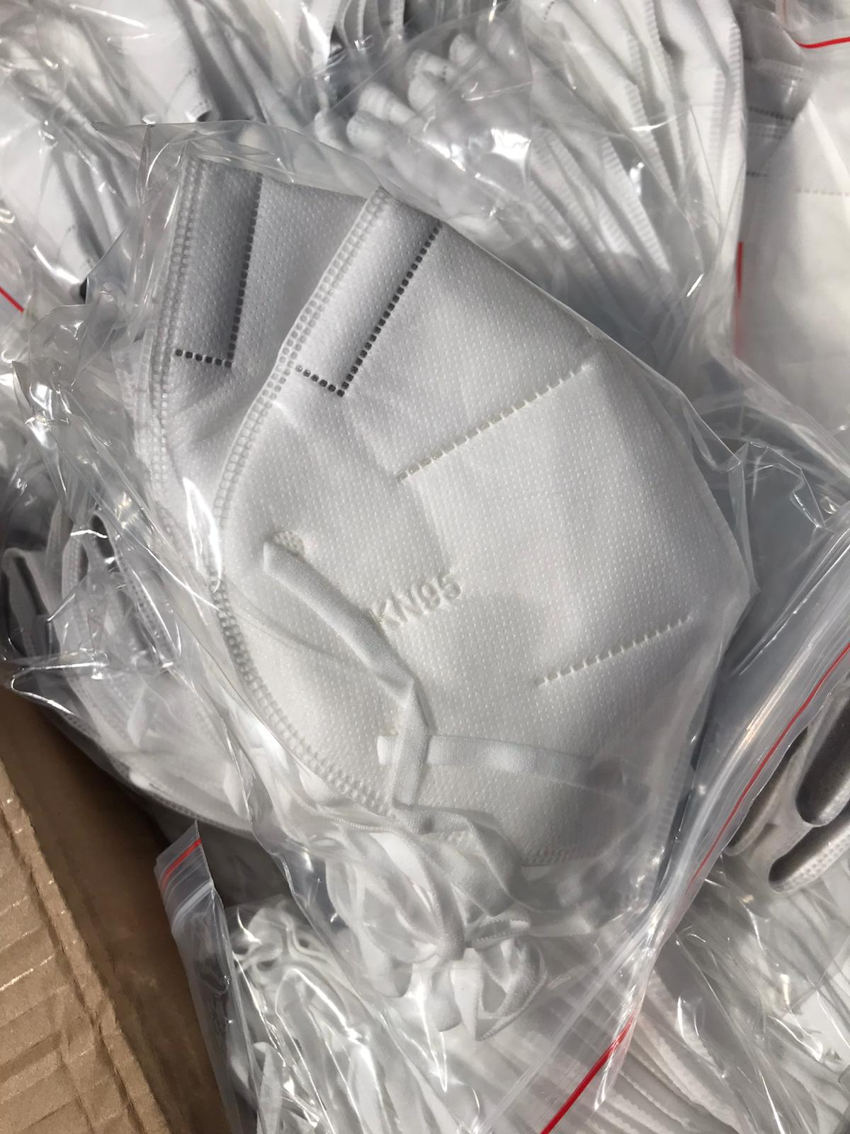
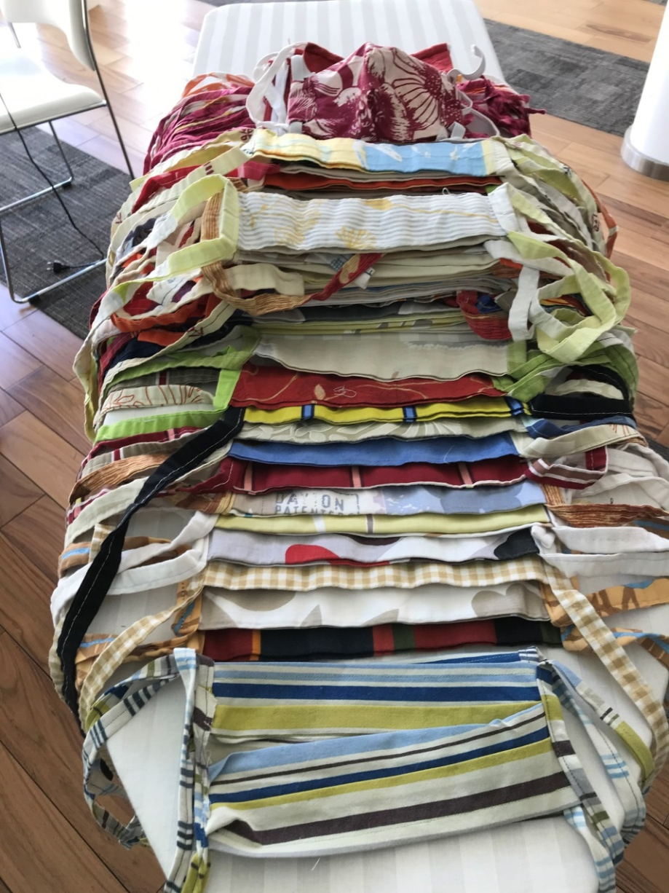

Slide 29
Dochází k prvnímu posílení provozu MHD. V Praze jsou posílené vybrané autobusové linky, které jezdí k průmyslovém areálům, či k nemocnicím. Mezi vybranými linkami jsou: 110, 136, 141, 171, 174, 180, 186, 191, 193, 201 a 213.
11.4.2020
14.4.2020
15.4.2020
dovoz kanystrů s kohoutkem na plnění lahví dezinfekcí
svoz prázdných a naplnění kanystrů dezinfekcí MHMP 2 000 l
velikonoční roznos tiskovin pro občany
opakovaný svoz roušek ze sběrných míst, prádelna
rozvoz dezinfekce pro občany DPS a Pečovatelská služba
začátek spolupráce s dobrovolníky z Letiště Praha
V nezbytně nutných případech je povoleno vycestovat z ČR.

Slide 30
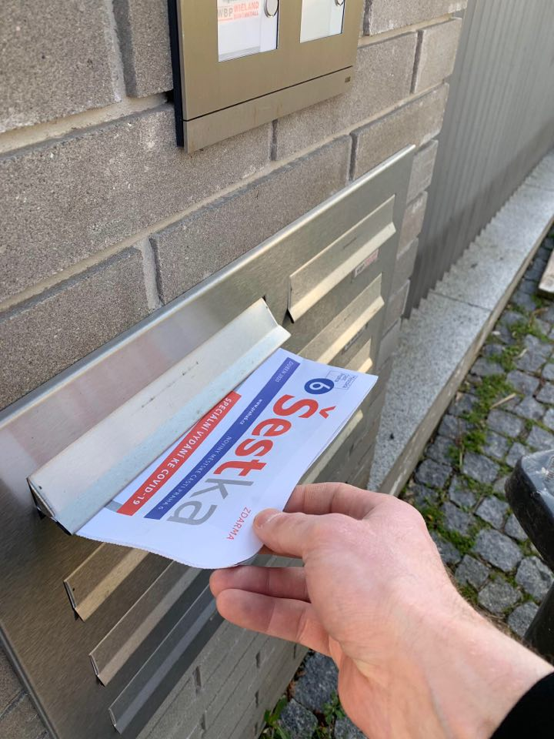
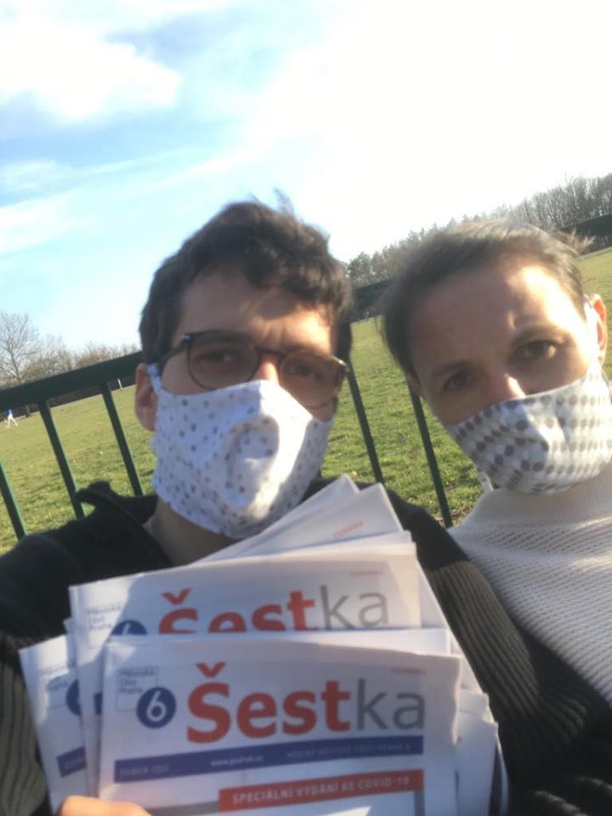

Slide 31
rozhodnutí o zřízení testovacího místa na protilátky COVID-19 pomocí rapid testů na VN
čištění části budovy ÚMČ ozónem
fasování dezinfekce Na Kunradce - Správa služeb HMP
vyzvednutí pomůcek a dezinfekce určené pro školy IZS
vyzvednutí 2. várky respirátorů na Letišti Praha
svoz roušek ze sběrných míst, prádelna
plnění lahví s dezinfekcí – dobrovolníci
distribuce ochranných prostředků pro zápisy do ZŠ a MŠ (respirátory, rukavice, dezinfekce)
zajištění 250 ks ochranných štítů
spolupráce JCDecaux – citilighty s plakátem „Moje rouška chrání tebe, tvoje rouška chrání mě“ na území P6
16.4.2020
17.4.2020
20.4.2020
Otevírají se farmářské trhy na Hradčanské (na Kulaťáku od 2. května), autosalony a autobazary. Začínají fungovat řemeslníci, mohou se konat malé svatby do 10 osob.
svoz roušek ze sběrných míst, prádelna
zajištění materiálního vybavení odběrového kontejneru lékařů na VN
převoz dezinfekce do Vazební věznice Ruzyně

Slide 32
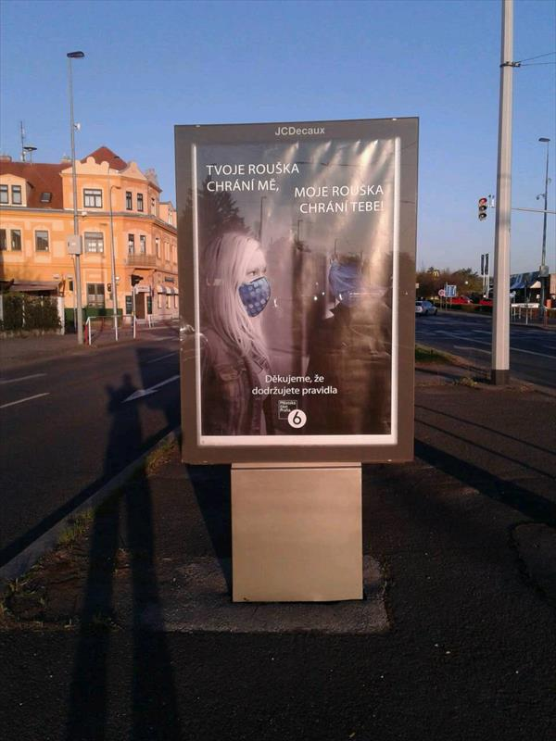
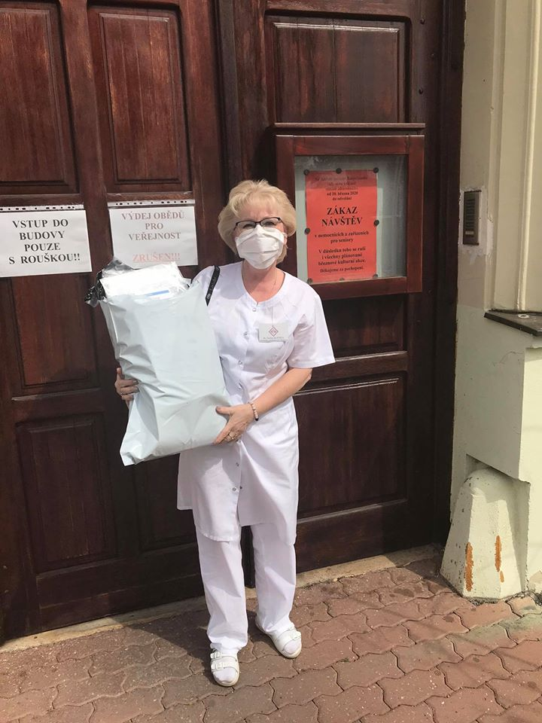

Slide 33
zajištění pitného režimu pro zaměstnance – Letiště ve spolupráci s Mattoni
vyzvednutí pomůcek a dezinfekce určené pro školy IZS
převoz dezinfekce do Vazební věznice Ruzyně
distribuce testovacích setů s rapidtesty MHMP lékařům Prahy 6
fasování dezinfekce na Kundratce - Správa služeb HMP
akce "zavoláme zpátky" s ČČK pro seniory P6
převzetí darovaných látek na roušky z IKEA
21.4.2020
22.4.2020
23.4.2020
plnění lahví dezinfekcí
nákup respirátorů a roušek
mimořádný úklid včetně dezinfekce veřejných prostor Polikliniky Pod Marjánkou
nákup ochranných obleků pro odběrové místo na VN
provedení dezinf. prostor budovy ÚMČ Praha 6 - dvorana, podat., pracovna a sekret. starosty
opětovný svoz roušek ze sběrných míst, prádelna
kompletování a distribuce testovacích setů s rapidtesty MHMP lékařům Prahy 6
svoz prázdných a naplnění kanystrů dezinfekcí MHMP 2 000 l

Slide 34
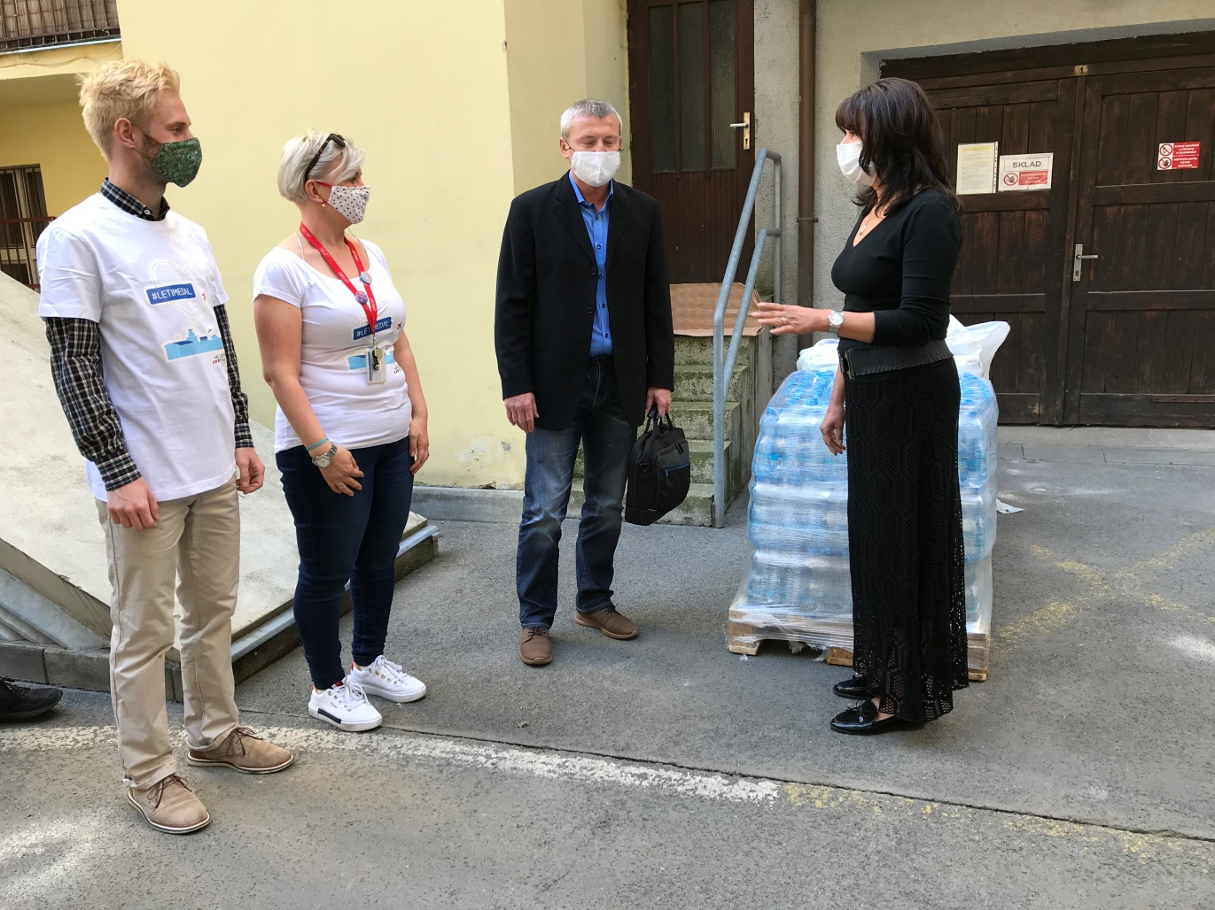
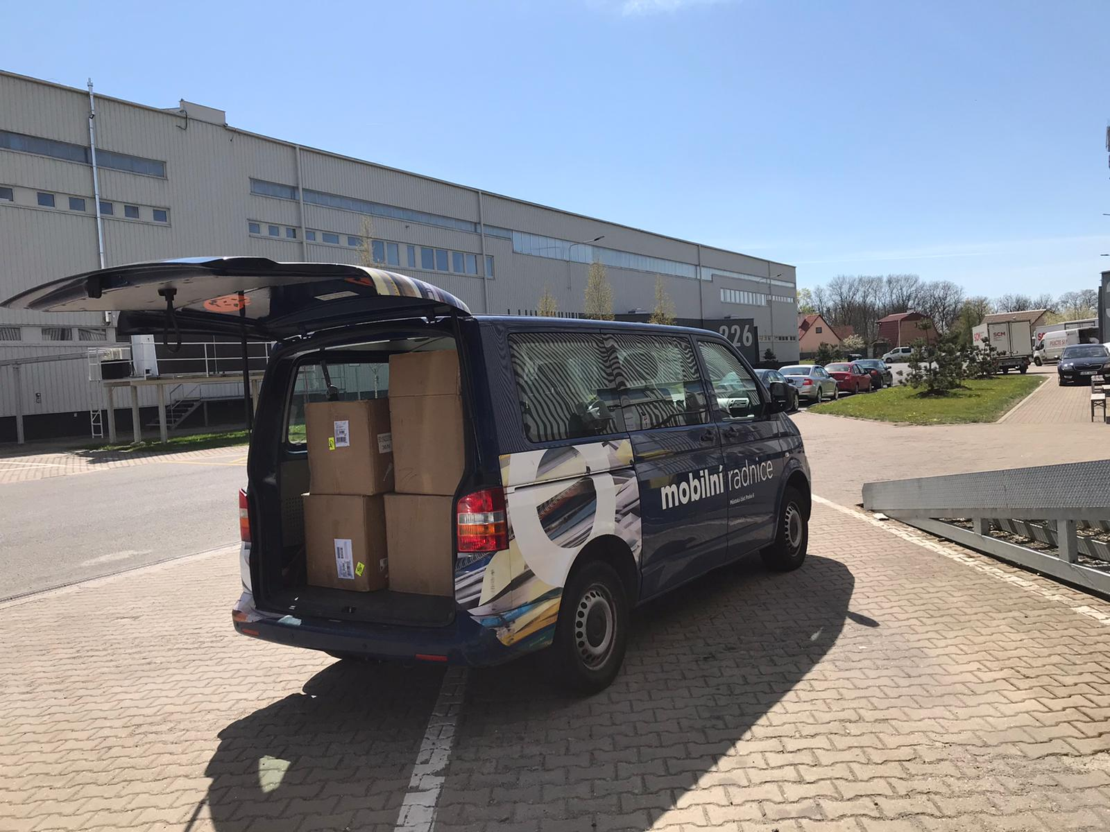

Slide 35
převoz láhví k plnění do VV Ruzyně – lahve (0,3l) darovány spol. Coca-Cola (4 000 ks)
distribuce obličejových štítů soc. a zdrav. zařízením
svoz roušek ze sběrných míst, prádelna
distribuce testovacích setů s rapid testy MHMP lékařům Prahy 6
fasování dezinfekce na Kunradce - Správa služeb HMP¨
svoz prázdných a naplnění kanystrů dezinfekcí MHMP 2 000 l
vyzvednutí pomůcek a dezinfekce určené pro školy IZS
24.4.2020
27.4.2020
29.4.2020
Povoleny bohoslužby do 15 osob. Povoleno zasedání spolků v počtu do 10 osob.
dezinfekce ČePRO do VV Ruzyně
svoz roušek ze sběrných míst, prádelna
2000 ks lahví k plnění do VV Ruzyně (2l)
Otevírají se provozovny do 2 500 m^{2,}, mimo nákupní centra, autoškoly, posilovny, knihovny, ZOO.

Slide 36
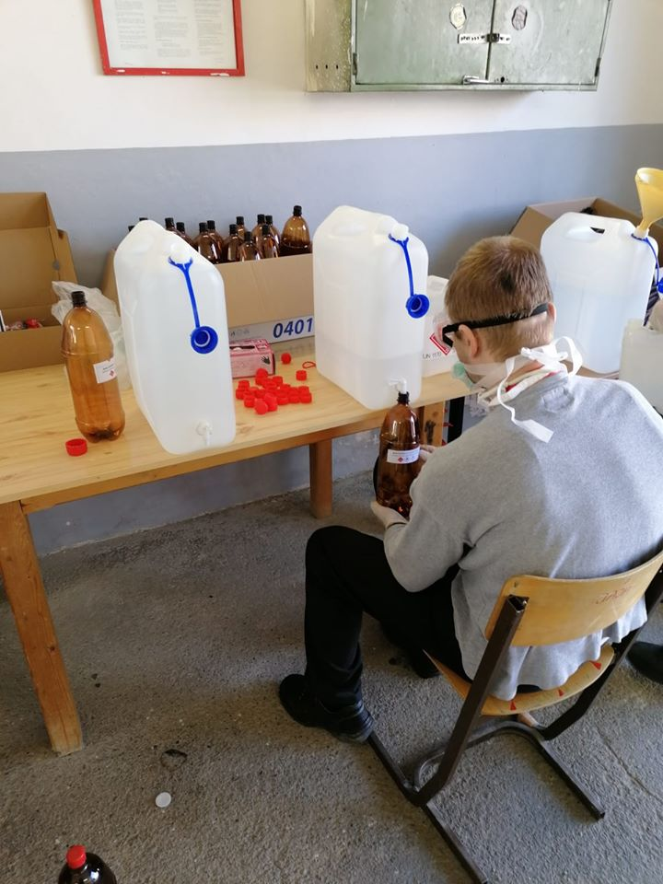
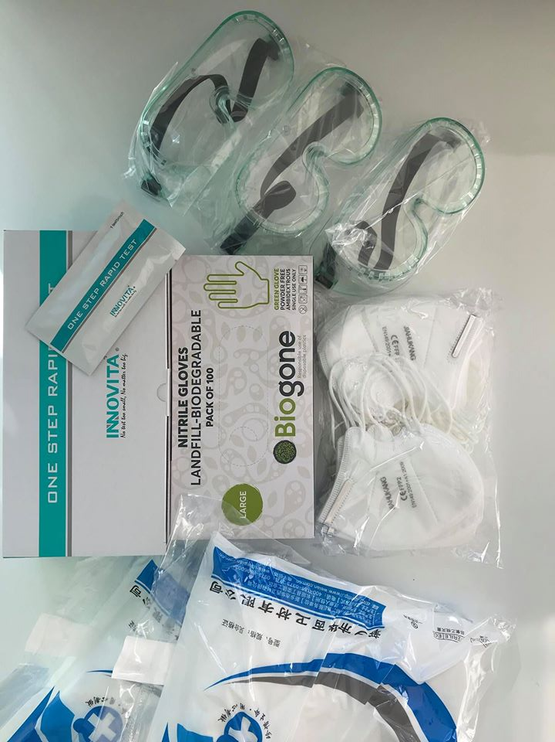

Slide 37
distribuce ochr. štítů do zdrav. zařízení P6
dodávka 208 tis. ks jednorázových roušek (sklad J. Martího)
svoz roušek ze sběrných míst, prádelna
otevření farmářských trhů
30.4.2020
2.5.2020
Od 1. 5. na základě rozhodnutí vlády dochází k postupnému uvolňování „krizových“ opatření.

Slide 38
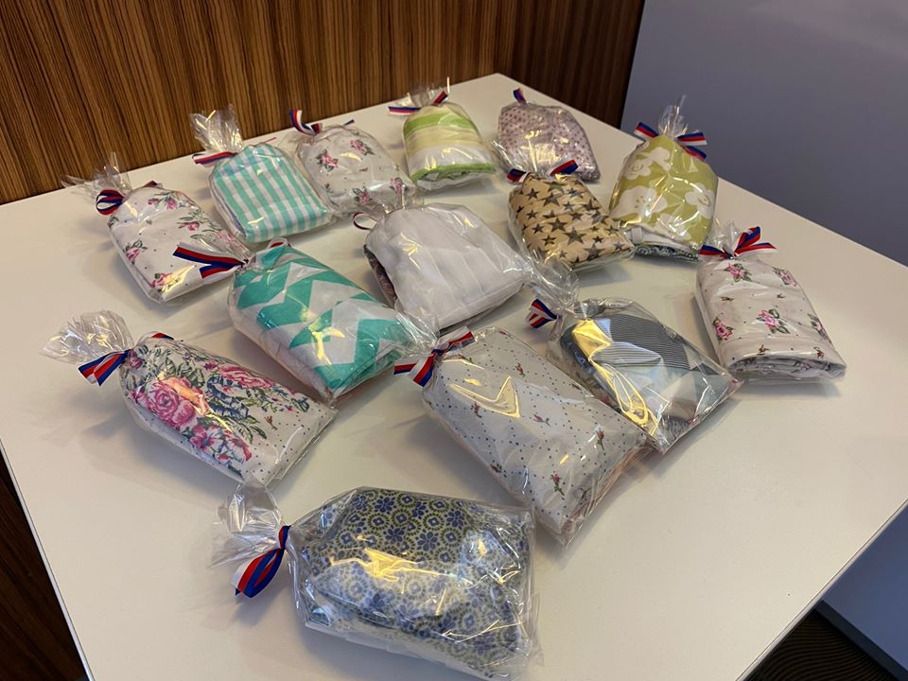
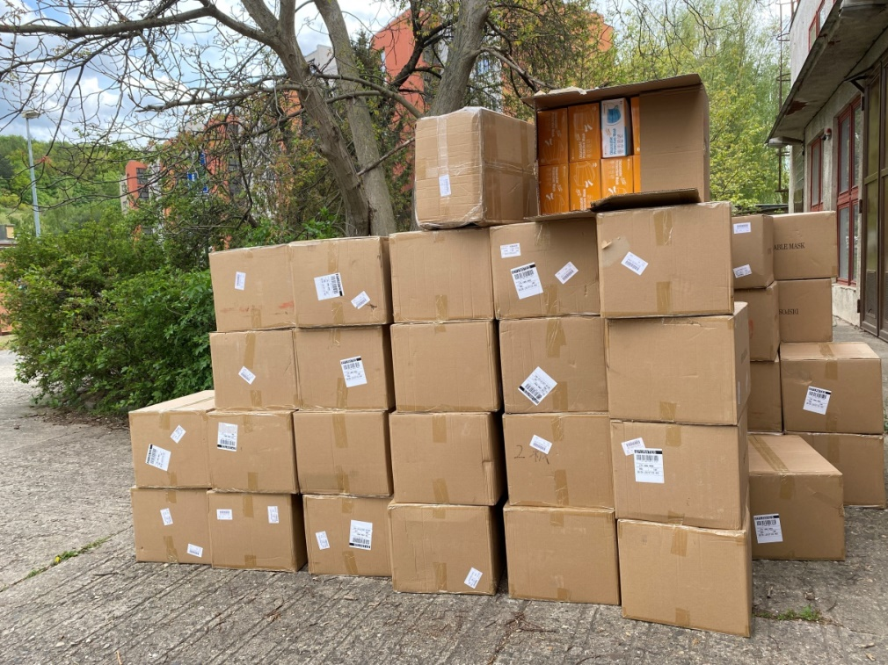
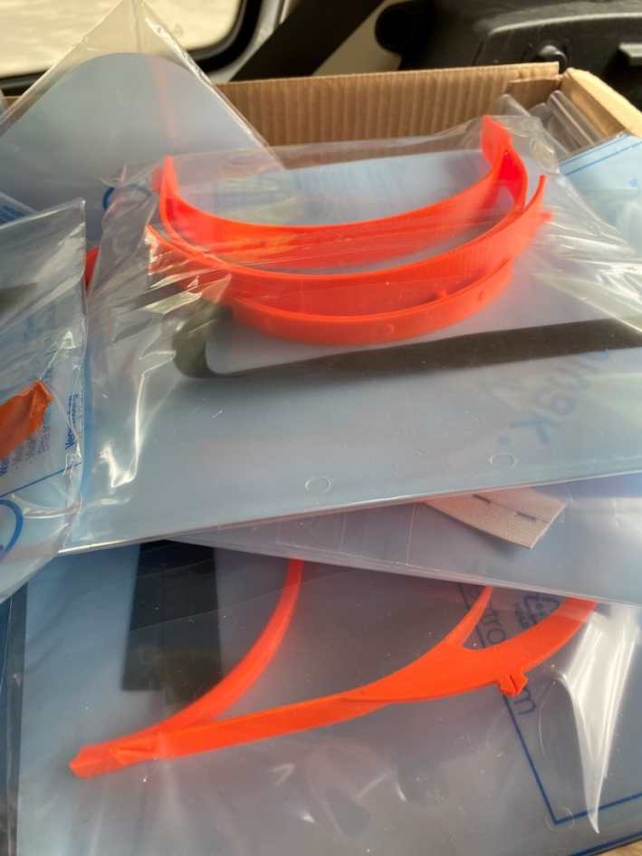

Slide 39
4.5.2020
5.5.2020
distribuce roušek ve dvoraně budovy ÚMČ
vybavení škol a školek P6 ochrannými pomůckami
pokračování spolupráce s dobrovolníky z Letiště
rozvoz desinfekcí a roušek do domácností
linka pro seniory stále v provozu nonstop
RMČ č. 1459/20 byla jmenována komise pro posouzení žádostí o podporu postiženým pandemií COVID-19

Slide 40
6.5.2020
7.5.2020
distribuce desinfekce zdarma občanům na Vítězném náměstí – výdejní místo
dodání 67 ks desinfekčních stojanů
příprava balíčků a distribuce do ZŠ a MŠ (roušky, stojany, rukavice, teploměry)
desinfekce pro občany k dispozici ve dvoraně ÚMČ

Slide 41
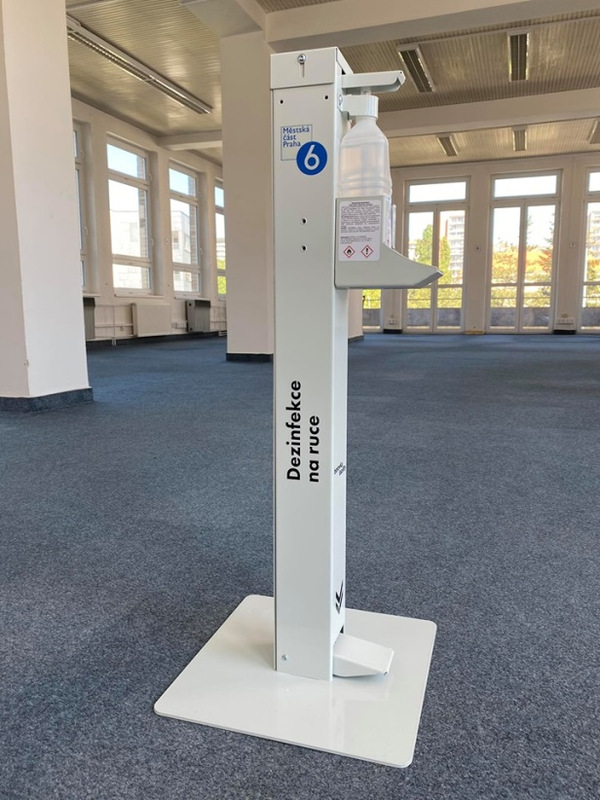
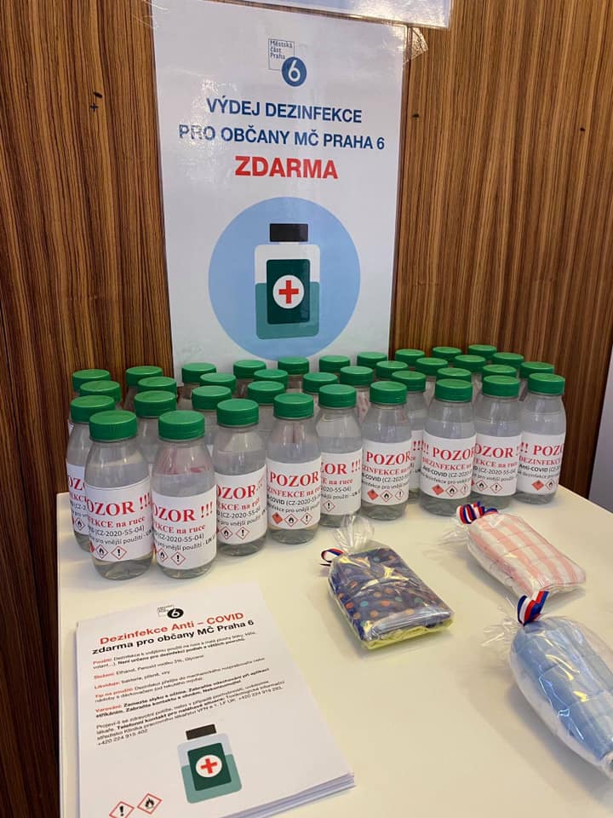
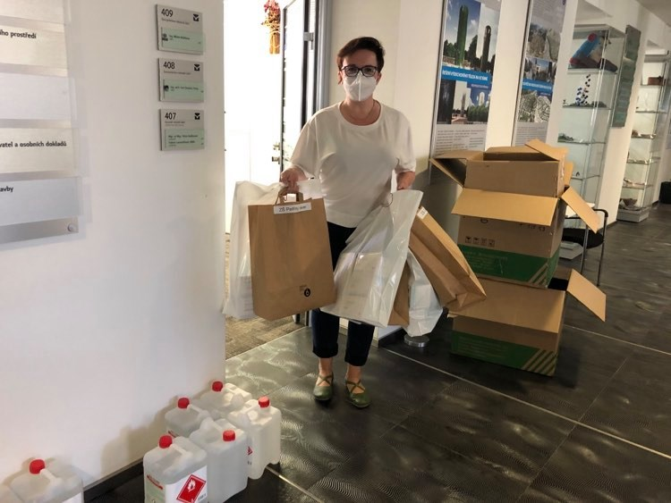
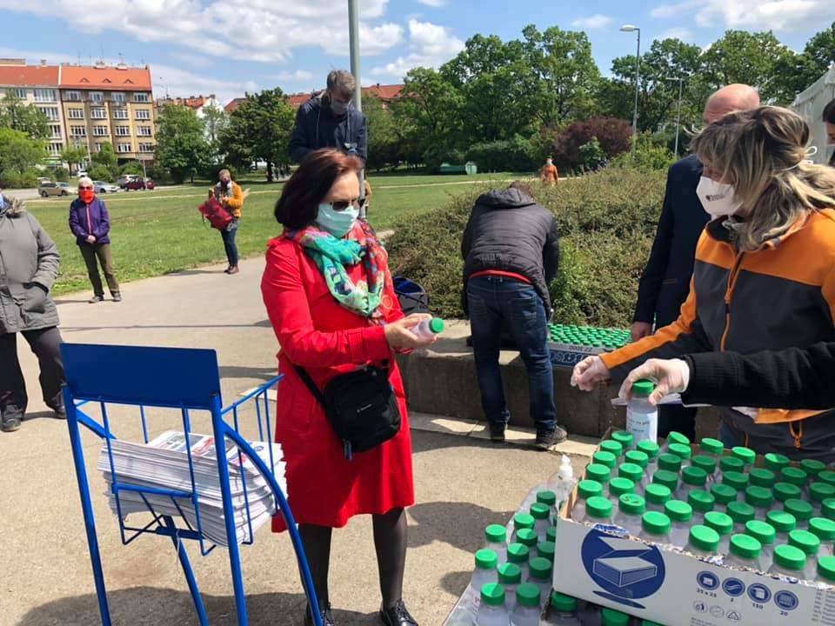

Slide 42
Obnovení platnosti modrých zón. Částečné obnovení provozu základních škol (9. třída). Také se otevírají obchody a zahrádky restaurací.
11.5.2020
ve spolupráci s MHMP podpora autokina Strahov

Slide 43
COVID-19 v číslech
Celkem jsme vydali
Celkem se rozdalo
13 200 l
8 600 ks
desinfekce
bavlněných roušek
Celkem bylo rozvezeno
Pomáhalo nám
2 000 ks
115
obědů pro seniory
dobrovolníků z Letiště

Slide 44
Prostřednictvím infolinky jsme dodali
315
roušky do
domácností seniorů
138
desinfekcí do domácností a SVJ
96
a pravidelnou pomoc s nákupem léků, potravin a obědy do
domácností seniorů

